Slide 1
Percepções sobre o Programa Recupera Cerrado e sobre a proposta de decreto que versará sobre a gestão florestal no Distrito Federal
Conselho de Meio Ambiente do Distrito Federal
138ª reunião ordinária
15 de agosto de 2017

Slide 2
Compensação Florestal até 2012
Decreto n° 14.783/1993
i) 30x1 (nativas) ou 10x1 (exóticas) = 100% plantio de mudas
Decretos nº 23.510/2002 e nº 23.585/2003
i) 30x1 (nativas) ou 10x1 (exóticas) = 50% plantio de mudas
ii) Conversão em recursos financeiros = 50% revertidos em benefício do meio ambiente, dos Parques Ecológicos e de Uso Múltiplos e das UCs do DF na forma de prestação de serviço, doação de equipamento e/ou execução de obras.

Slide 3
Casos de sucesso da compensação florestal
Parque da Asa Sul

Slide 4
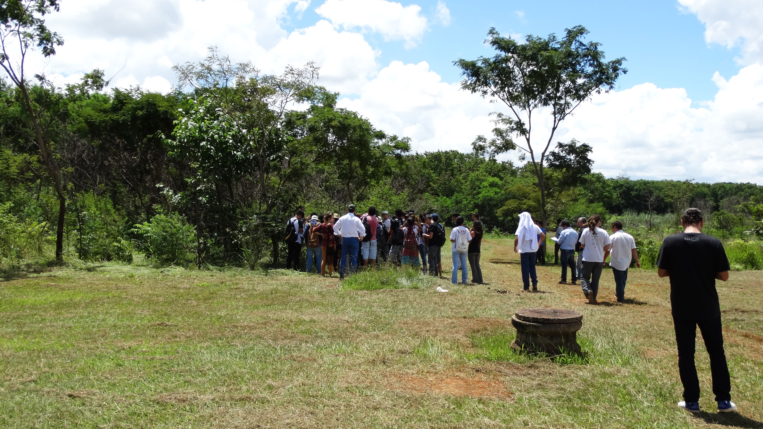

Slide 5
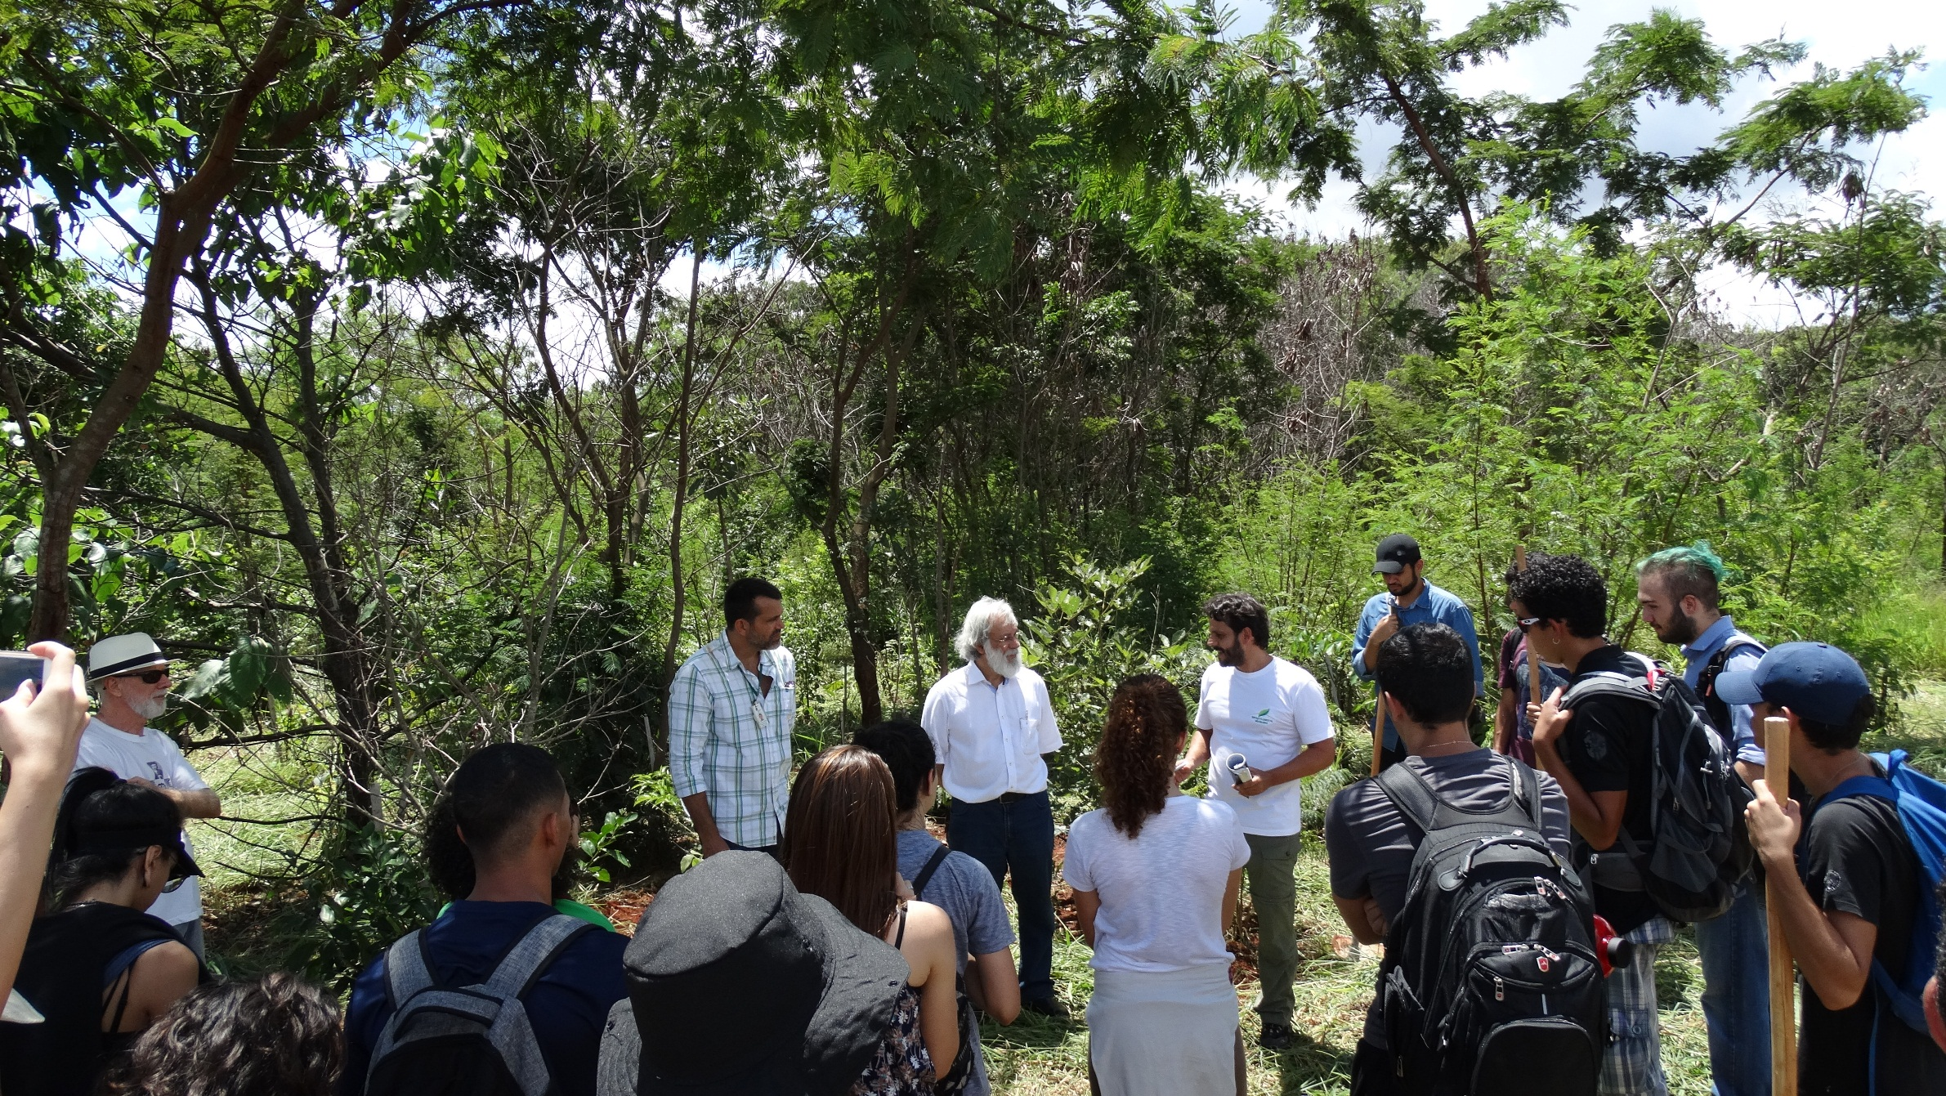

Slide 6
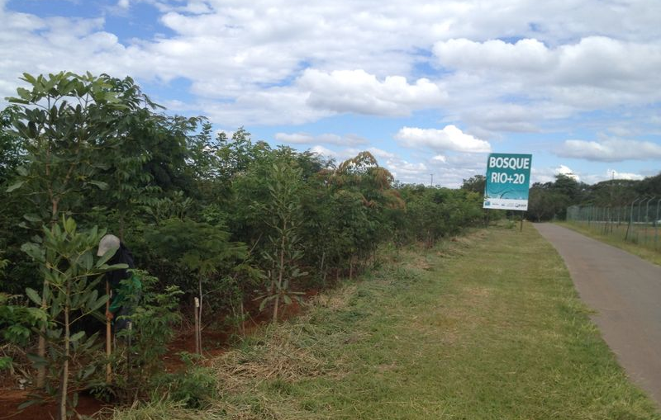

Slide 7
Casos de sucesso da compensação florestal
Jardim Botânico - Samandi

Slide 8
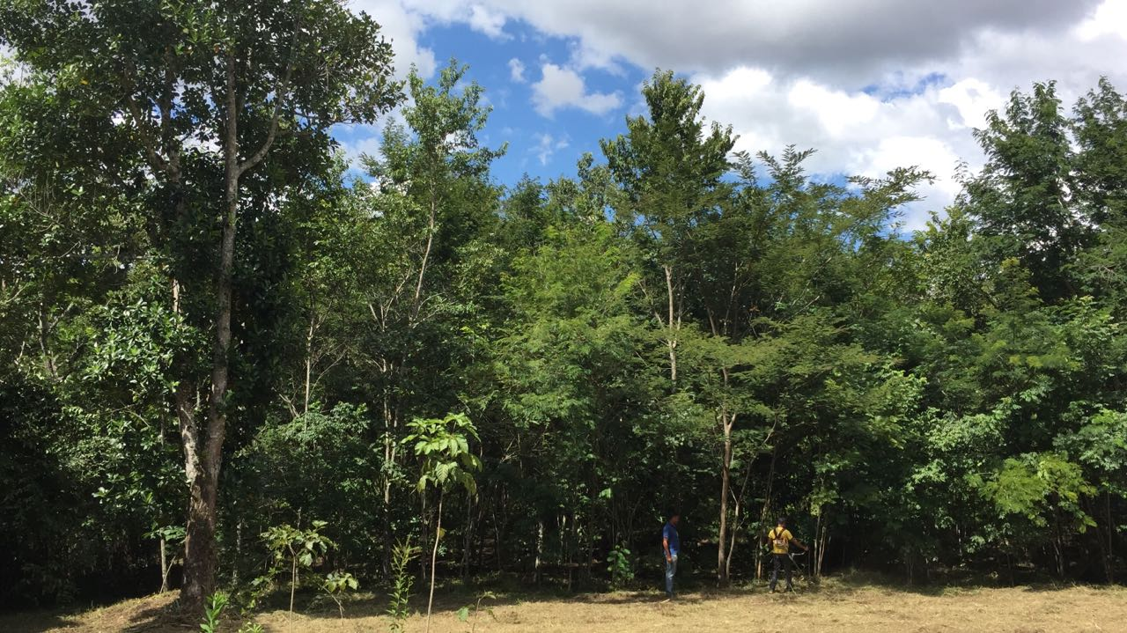

Slide 9
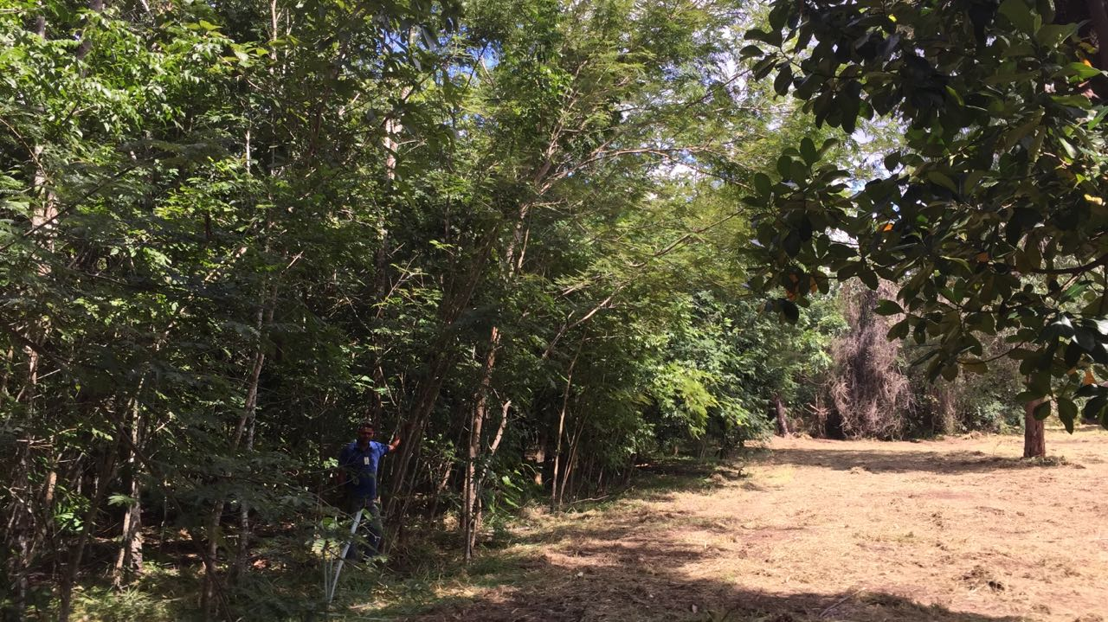

Slide 10
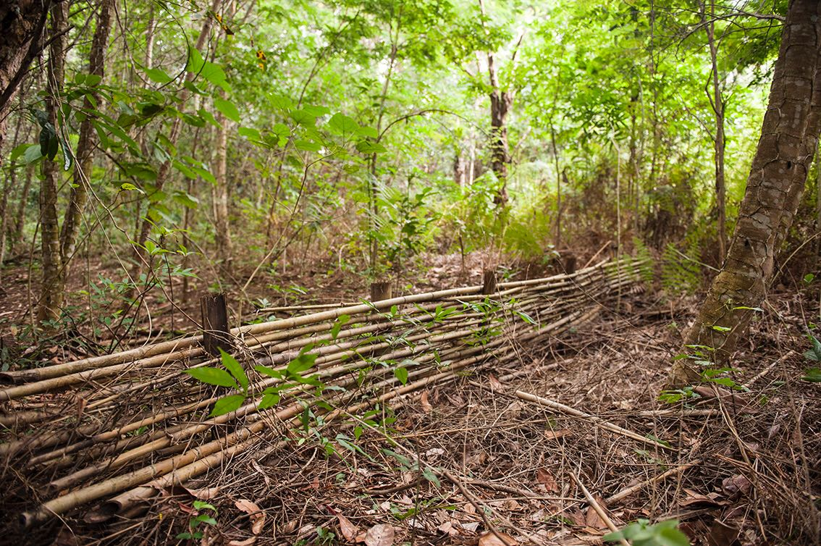

Slide 11
Compensação Florestal até 2012
Entraves ao sucesso

Slide 12
Compensação Florestal até 2012
Principais entraves ao sucesso da compensação
Acompanhamento, manutenção e proteção dos plantios pelos devedores da compensação limitados a 02 anos;
Fator gerador do déficit a compensar: plantio de 30 mudas para cada 01 árvore de espécie nativa suprimida;
Restrição legal sobre as técnicas para quitação da compensação, limitada ao plantio de mudas;
Supressão de áreas de campo nativo do Cerrado não contabilizadas no mecanismo de compensação;

Slide 13
Compensação Florestal até 2012
Principais entraves ao sucesso da compensação
Referências inadequadas para conversão da compensação em recursos financeiros, e falta de transparência na aplicação da compensação convertida em prestações de serviços e realização de obras;
Custos de implantação e monitoramento dos plantios subestimados em licitações, inviabilizando uma adequada execução dos projetos;
Arranjo administrativo insuficiente e inadequado para gestão florestal no DF.

Slide 15
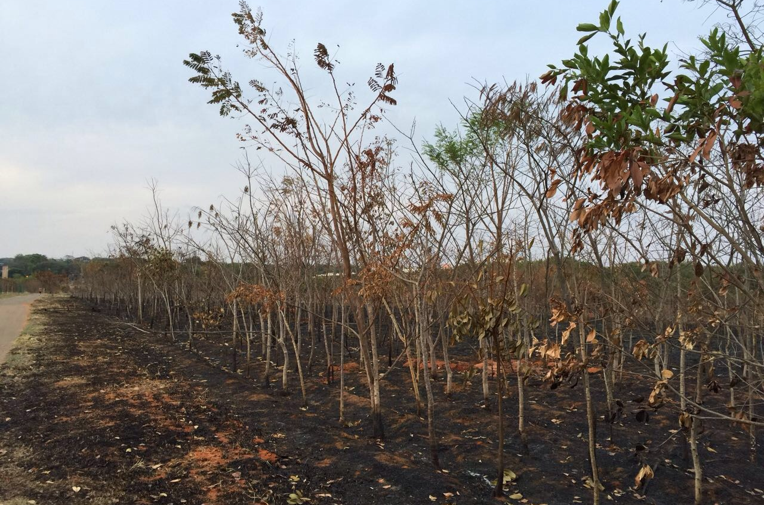

Slide 16
Compensação Florestal após 2016
Programa Recupera Cerrado e outras disposições do Decreto nº 37.646/2016

Slide 17
Compensação Florestal após 2016
Conversão em recursos financeiros
Decreto nº 23.510/2002 = 50% revertidos em benefício do meio ambiente, dos Parques e das UCs do DF.
Decreto nº 37.646/2016
Artigo 3º - Editais do Programa Recupera Cerrado = 50% (2 anos)
Artigo 4º: = 50% depositados em instituição especializada em programas, projetos e ações de proteção, conservação ou recuperação da biodiversidade e do meio ambiente.

Slide 18
Compensação Florestal após 2016
Decreto Gestão Florestal
(em discussão)

Slide 19
Compensação Florestal após 2016
Decreto Gestão Florestal (em discussão)
Em relação à compensação florestal, propõe:
Revogação do Decreto n° 14.783/1993 e suas alterações;
Novas modalidades de quitação da compensação florestal;
Novas regras para estimativa da compensação florestal devida;
Procedimentos de implantação e de conclusão;
Listagem das situações geradoras de passivos a compensar.

Slide 20
Decreto Gestão Florestal
Estimativa do débito de Compensação Florestal
Estimativa por: área vs inventário florestal

Slide 21
Compensação Florestal após 2016
Decreto Gestão Florestal (em discussão)
Em relação à estimativa da compensação devida:
Desconsidera parâmetros de qualificação e quantificação da vegetação obtidos in loco por meio do inventário florestal da área objeto de supressão como: número de indivíduos, área basal média, volume, riqueza e diversidade de espécies;
Propõe utilizar a “área” como referência, ponderada por meio de metodologia complexa, subjetiva, e amparada no uso de mapas em escalas inadequadas, com maiores erros associados.

Slide 22
Decreto Gestão Florestal
Modalidades de quitação da Compensação Florestal
Conversão em recursos financeiros

Slide 23
Compensação Florestal após 2016
Conversão em recursos financeiros
Decreto nº 23.510/2002 = 50% revertidos em benefício do meio ambiente, dos Parques e das UCs do DF. (Revogado).
Decreto nº 37.646/2016
Artigo 3º - Editais do Programa Recupera Cerrado = 50% (2 anos)
Artigo 4º: = 50% depositados em instituição especializada em gestão de recursos, programas, projetos e ações de proteção, conservação ou recuperação da biodiversidade e do meio ambiente.
Decreto Gestão Florestal = 50% Fundo Único de Meio Ambiente.

Slide 24
Reflexões sobre o decreto de gestão florestal
Conversão em recursos financeiros
Permanece a regra que permite que 100% da Compensação Florestal seja quitada pelo recolhimento de recursos financeiros;
Não se verificam recursos garantidos para a recomposição em APP, RL e UC (proteção integral / sustentável);
Arranjo proposto para gestão dos recursos financeiros recolhidos não considera o Fundo de Desenvolvimento Florestal do DF, em desacordo com a Política Florestal do DF;
Alternativas de aplicação dos recursos recolhidos em pecúnia não atende ao disposto pela Política Florestal do DF.

Slide 25
Decreto Gestão Florestal
Modalidades de quitação da Compensação Florestal
Pagamento pela conservação de vegetação
“a compensação (da compensação)”

Slide 26
Compensação Florestal após 2016
Decreto Gestão Florestal (em discussão)
Modalidades de quitação: Pagamento pela conservação de vegetação (a compensação da compensação). Inclui:
aquisição de CRA;
a doação de área ao Ibram para criação de Unidade de Conservação; ou
a troca por áreas de RL excedente, de servidão ambiental (em caráter permanente ou temporário) ou de RPPN, em imóvel próprio ou de terceiro.

Slide 27
Reflexões sobre o decreto de gestão florestal
Compensação (da compensação) e o Código Florestal
A compensação da obrigação de recompor áreas de RL é prevista exclusivamente para desmatamentos realizados até 22/07/2008.
As medidas de compensação da RL não podem ser utilizadas para viabilizar o desmatamento de novas áreas de vegetação.
A adoção das alternativas de compensação da RL para compensar as obrigações da compensação florestal, decorrentes de novos desmatamentos não encontra respaldo legal no Código Florestal.
Aquisição temporária de áreas de servidão ambiental: finalizado o prazo de aquisição da servidão (15 a 30 anos), as áreas estariam desimpedidas para supressão da vegetação nativa.

Slide 28
Decreto Gestão Florestal
Modalidades de quitação da Compensação Florestal
Restauração ecológica da vegetação

Slide 29
Compensação Florestal
Decreto nº 37.931/2016 – PRA-DF
Art. 2º, III – Compensação florestal: “obrigação de restauração ou conservação de vegetação nativa devida como forma de compensar os impactos negativos sobre a biodiversidade e a oferta de serviços ambientais decorrentes da conversão de remanescente nativo para uso alternativo do solo”.

Slide 30
Compensação Florestal após 2016
Decreto Gestão Florestal (em discussão)
Modalidades de quitação: Plantios de restauração ecológica
Obrigatório apenas no caso de APP suprimida; inclui áreas em UC, em APP e RL de imóveis localizados em áreas de alta prioridade;
Caberá ao detentor do passivo de compensação: executar o projeto de recomposição de APP e RL em imóvel de terceiro, as manutenções e monitoramento até a quitação.
As responsabilidades dos proprietários rurais só se iniciam após a confirmação da quitação. Diversos exemplos de fracasso.

Slide 31
Reflexões sobre o decreto de gestão florestal
Restauração ecológica do Cerrado
Vincular a quitação da compensação à “restauração” ecológica do Cerrado reflete em:
Majoração significativa dos custos inerentes à implantação, execução e quitação da compensação florestal;
Complexidade excessiva na aplicação da compensação e incompatibilidade com as suas características originais, que preveem um arranjo mais simples, menos burocrático, menos oneroso financeiramente, em que a quitação se dá pelo plantio de mudas de espécies nativas em local definido pelo Poder Público.

Slide 32
Reflexões sobre o decreto de gestão florestal
Restauração ecológica do Cerrado
Vincular a quitação da compensação à “restauração” ecológica do Cerrado reflete em:
Dificuldades adicionais aos procedimentos de confirmação da quitação adotados pelo Ibram, que dependerão, em 100% das situações, de parâmetros que sirvam como referências para auferir a qualidade da restauração.
Determinação dos parâmetros de quitação da restauração é complexa. Não se encontram disponíveis até a presente data. Previsão de um mínimo de 120 dias até que sejam formalmente definidos (a partir da publicação do Decreto).

Slide 33
Reflexões sobre o decreto de gestão florestal
Restauração ecológica do Cerrado
Considerando que:
100% dos passivos podem ser convertidos em pecúnia, ou quitados pela aquisição de servidão ambiental em caráter temporário;
Detentores dos passivos arcam com todas as responsabilidades e custos de elaboração e execução do projeto de restauração; e que
Não se privilegia os proprietários que se responsabilizam e arcam com os custos da regularização de seus respectivos imóveis.
Avalia-se que haverá pouco interesse e que resultados se limitarão a ações pontuais no âmbito de editais. Apenas parcela dos recursos recolhidos será destinada à execução de plantios florestais.

Slide 34
Reflexões sobre o decreto de gestão florestal
Estudo* sobre a estrutura, função e valor de 929.823 árvores urbanas, em 50 cidades, das árvores urbanas no estado da Califórnia/EUA chegou às seguintes conclusões:
Estimaram que são responsáveis por remover 567.748 t CO2 anualmente, equivalente a retirar 120.000 carros das ruas.
São bens avaliados em US$ 2,49 bilhões.
O valor anual de seus serviços ecossistêmicos foi avaliado em US$ 1,0 bilhão, ou US$ 110,63 por árvore.
Considerando um custo médio anual de manejo por árvore de US$ 19,0, estimaram um retorno de US$ 5,82 para cada US$ 1,0 dólar investido.
*Revista Urban Forestry & Urban Greening (2016)

Slide 35
Recomendações ao CONAM
Pedido de vistas à minuta de decreto que versará sobre:
“a autorização de supressão de vegetação nativa, a reposição e compensação florestal, o manejo da arborização urbana em áreas verdes públicas e privadas e a declaração de imunidade ao corte de indivíduos arbóreos situados no âmbito do DF”.
Objetivo: promover uma análise integrada sobe as mudanças pretendidas na regulamentação da compensação florestal e de outros instrumentos da gestão florestal no DF, e discutir estes resultados junto aos membros do CONAM.

Slide 36
Agradeço!

